Slide 1

Boas vindas 5 Fase
Engenharia de Software

Slide 2
2
Apresentação
Leandro Ugioni, 33 anos, Criciúma/SC
Bacharel em Sistemas de Informação
Especialista em Engenharia de Software
Atuando com QA e Automação desde 2012
Palestrante, Professor e Mentor
Betha Sistemas, Sofist e ClearSale
8 Certificações de testes no BSTQB
Atualmente sou Tech Manager

Slide 3
QA e Testes
Plano de Ensino

Slide 4
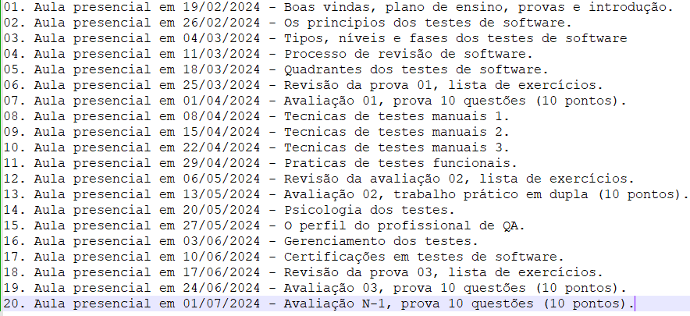
QA e Testes
Plano de Ensino

Slide 5
Dúvidas?

Slide 6
Apresentação Alunos

Slide 7
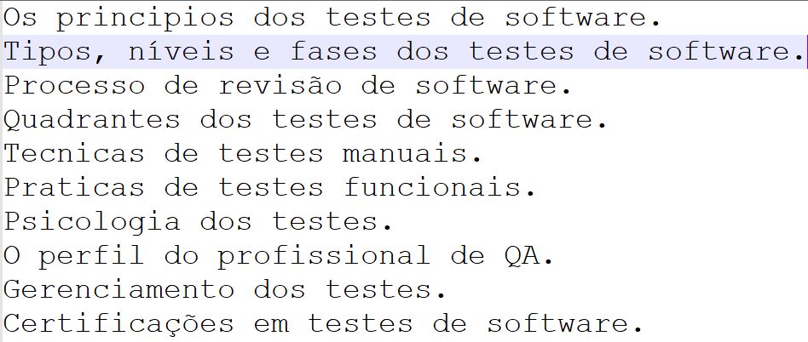

Slide 8
Dúvidas?

Slide 9
Para você, o que significa qualidade?

Slide 10
2
Qualidade de Software
Crescimento das empresas.
Competição de vendas.
Valorização da sua marca.
Valorização como marca empregadora.

Slide 11
2
Qualidade de Software
Erro = Humano
Defeito = Existe
Falha = Aconteceu

Slide 12
Obrigado e ótimo semestre para todos!!!

